Slide 1
Audit Carrefour
Magasin: Sousse Khezama
Mme Meriam CHOUCHENE
Le 21 février 2018

Slide 2
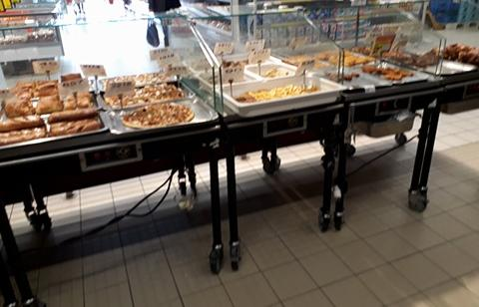
Traiteur: le meuble d’exposition est partiellement protégé

Slide 3
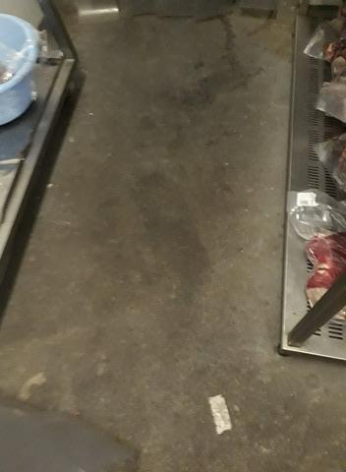
Boucherie: Le revêtement du sol de la chambre froide est rugueux

Slide 4
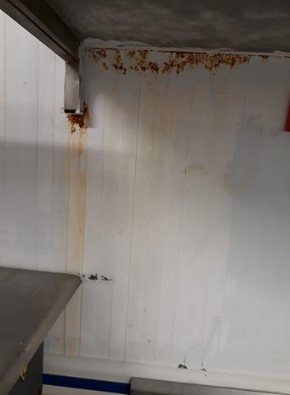
Boucherie: Présence de rouille sur le revêtement mural

Slide 5
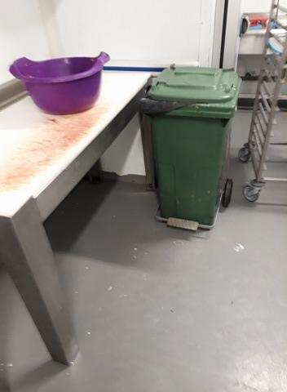
Boucherie: Entreposage de la benne à ordure à coté de la table de travail

Slide 6
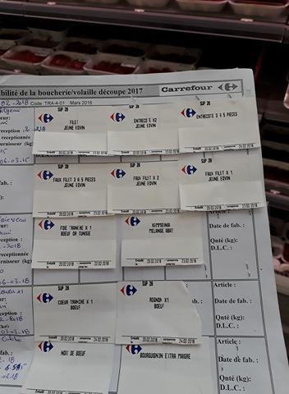
Boucherie: manque de traçabilité de la quantité de viande découpée le 20/02/2018.

Slide 7
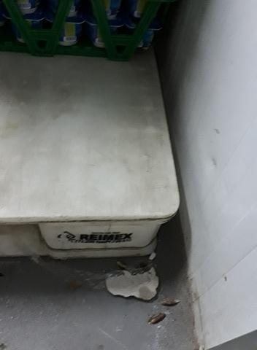
PLS: présence de restes de dattes au sol de la chambre froide.

Slide 8
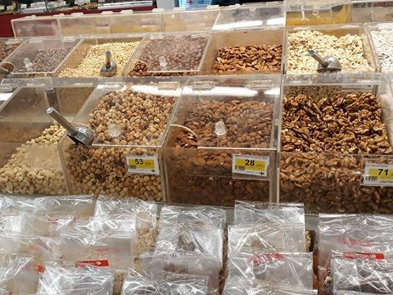
FLEG: les couvercles des présentoirs d’épices sont démontés
Le nombre de pelle ne suffit pas aux produits

Slide 9
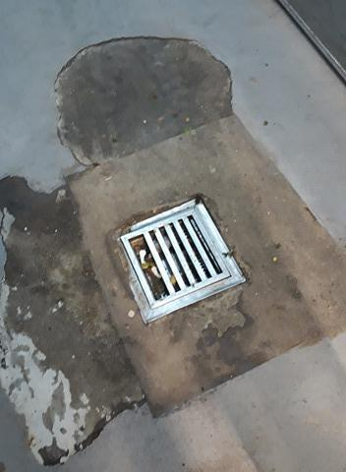
FLEG: le revêtement du sol en face de la chambre froide est détérioré.

Slide 10
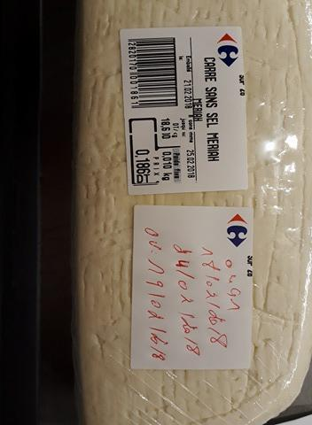
Fromage/ charcuterie: La DLC indiquée sur l’étiquette UHD du carré sans sel ‘Meriah’ emballé le 21/02/2018 est > à la DLC fournisseur

Slide 11
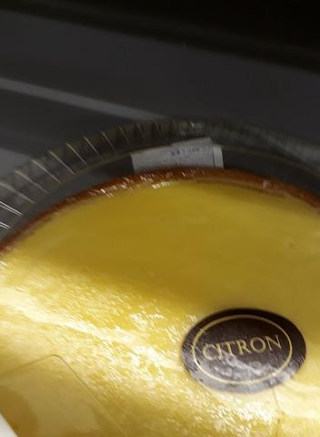
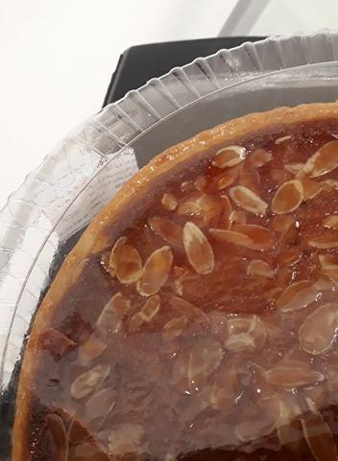
Pâtisserie: les étiquettes du fournisseurs antérieurement décollées ont été recollées à l’intérieur des paquets de gâteaux.

Slide 12
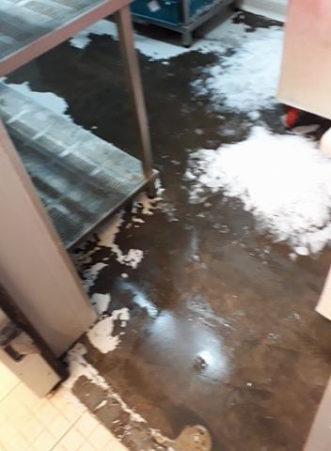
Poissonnerie: Le revêtement du sol de la chambre froide est écaillé.

Slide 13
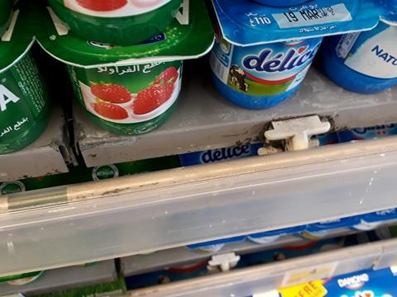
PLS: présence de piqûres de moisissures sur les portes étiquettes du meuble yaourts

Slide 14
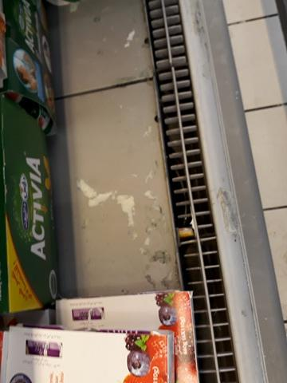
PLS: écaillement du revêtement interne du meuble yaourts

Slide 15
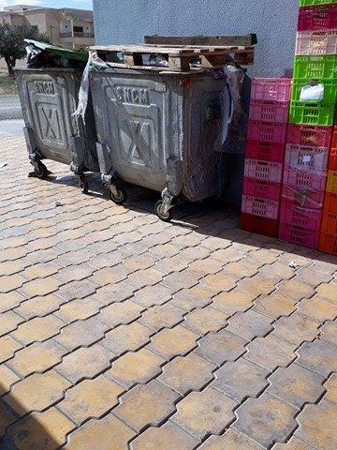
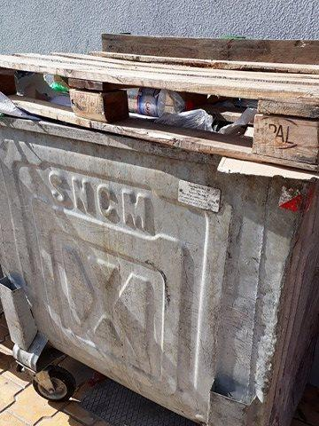
Absence de local poubelle; les bennes à ordure sont maintenues sur le trottoir à coté du quai de réception.
Les bennes ne sont pas munies de couvercles

Slide 16
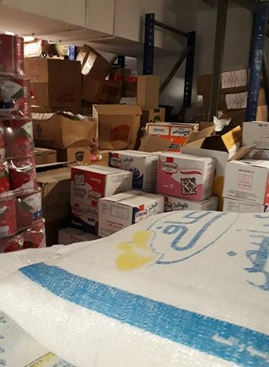
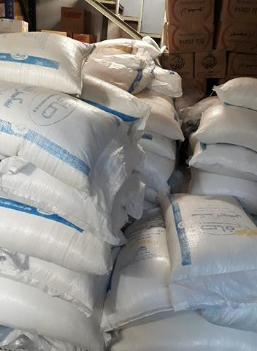
PGC: Entassement et encombrement des produits par rapport à la superficie de la réserve

Slide 17
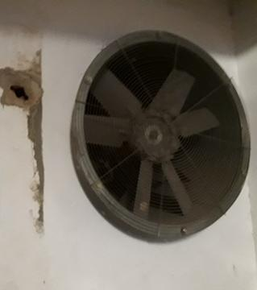
PGC: le système de ventilation est en arrêt
Présence de trous au mur

